Slide 1

资本逻辑 投资智慧 趋势为王 共赢财富
正福金融——龙泽交易天机
指标之王——MACD指标背离的买卖策略

Slide 2
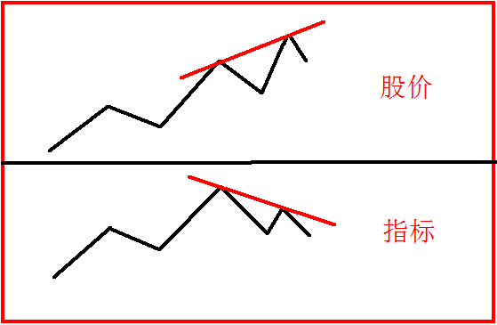
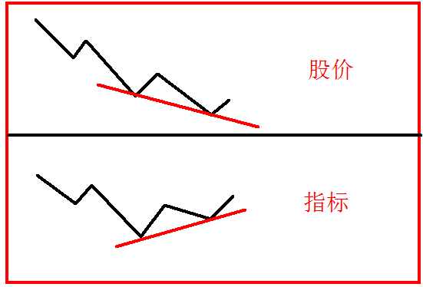
MACD指标背离的两种性质
指标的应用，主要是根据指标的交叉、背离、突破、趋势来对股价进行辅助研判，而其中MACD指标的应用当中以背离为最重要的辅助研判工具。
顶背离
底背离

Slide 3
MACD指标背离的方式
1
MACD值与股价高低的背离
2
MACD柱体面积与股价高低的背离
3
DIF线、DEA线与股价高低的背离
4
MACD的隔波背离与波内背离
5
不同周期的MACD背离
Notes:
柱体的背离 面积的背离 DIF线的背离 DEA线的背离 金叉的背离 死叉的背离 隔波背离 波内背离 不同周期的背离
特殊背离：杀空棒，杀多棒

Slide 4
1、MACD值与股价高低的背离
MACD值是以红绿柱体的形式展现的，所以MACD值的背离就是柱体高低的背离，即在顶背离中，股价创新高，而MACD柱体却不创新高；在底背离中，股价创新低，而MACD柱体却不创新低。

Slide 5
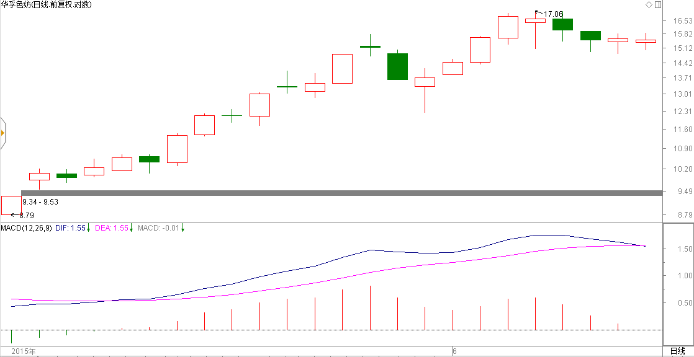
1、MACD值与股价高低的背离——案例1

Slide 6
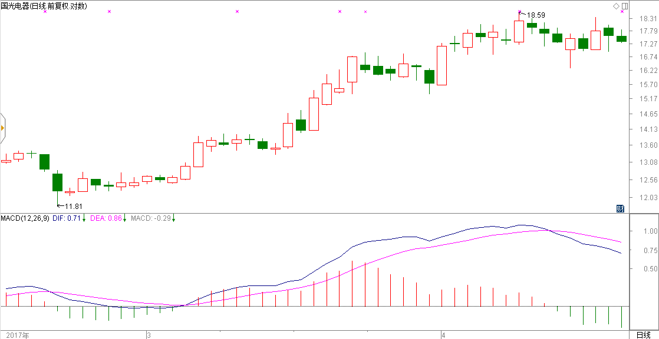
1、MACD值与股价高低的背离——案例2

Slide 7
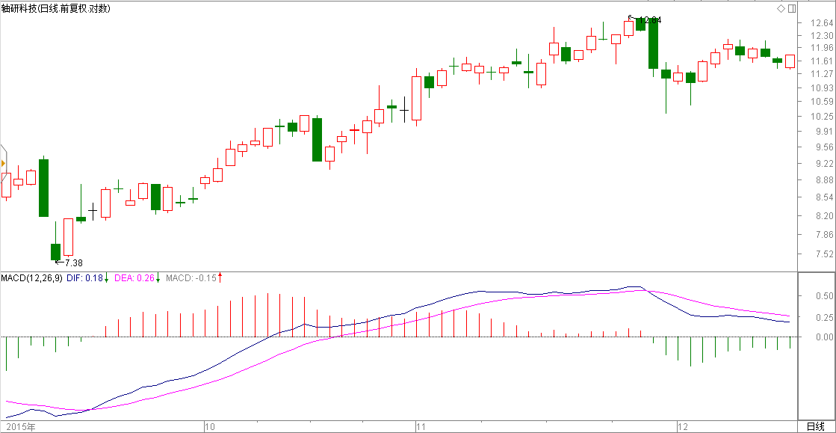
1、MACD值与股价高低的背离——案例3

Slide 8
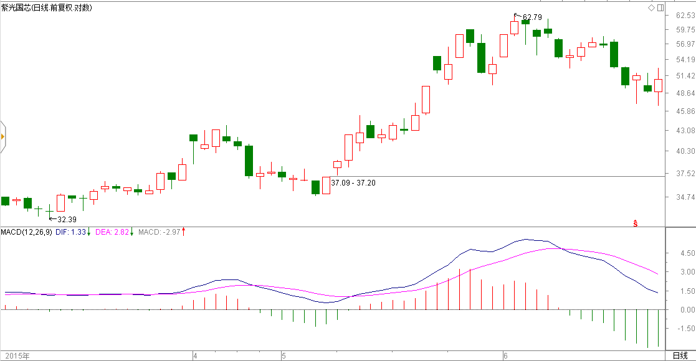
1、MACD值与股价高低的背离——案例4

Slide 9
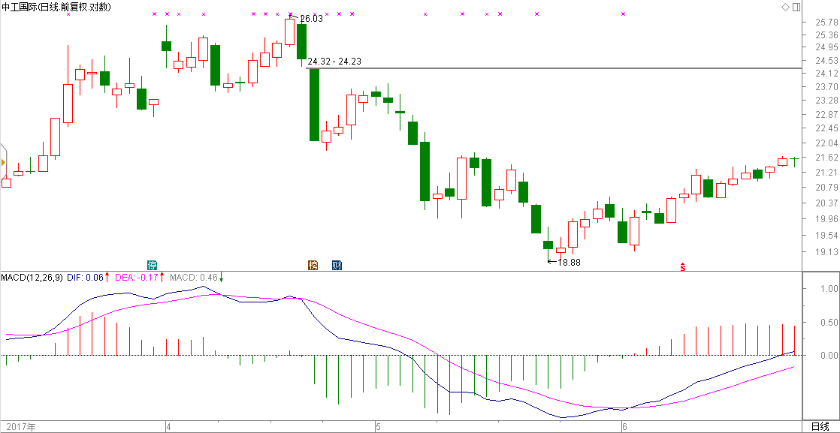
1、MACD值与股价高低的背离——案例5

Slide 10
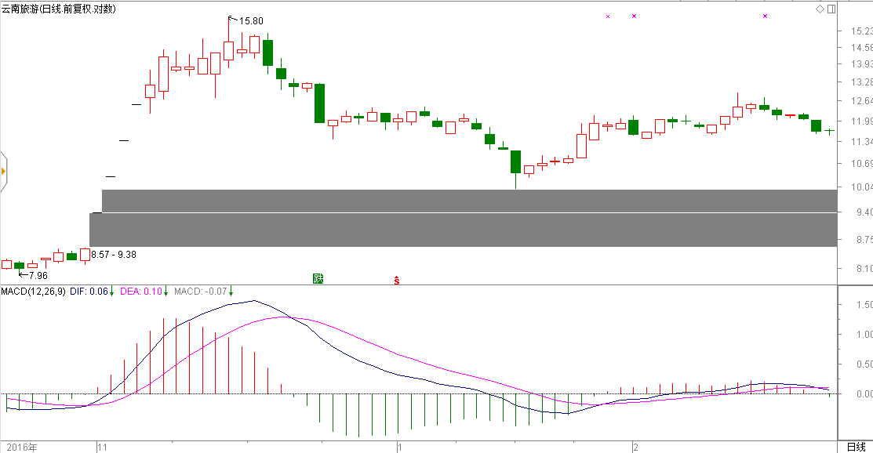
1、MACD值与股价高低的背离——案例6

Slide 11
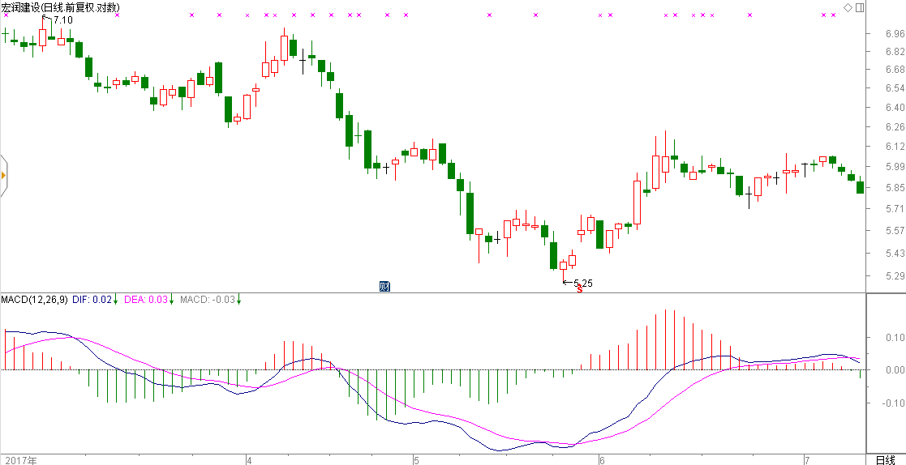
1、MACD值与股价高低的背离——案例7

Slide 12
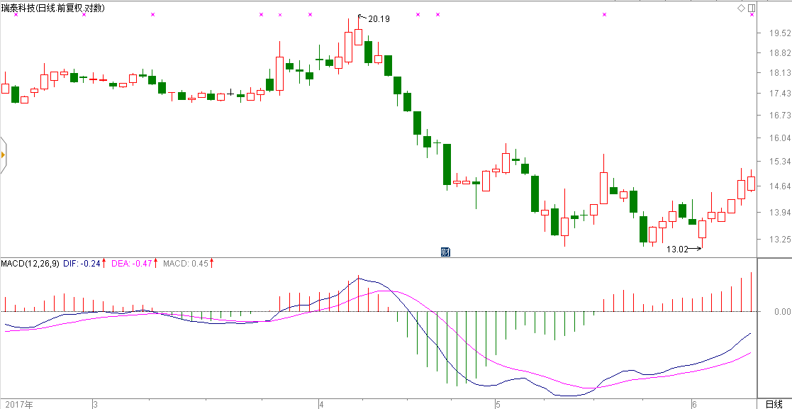
1、MACD值与股价高低的背离——案例8

Slide 13
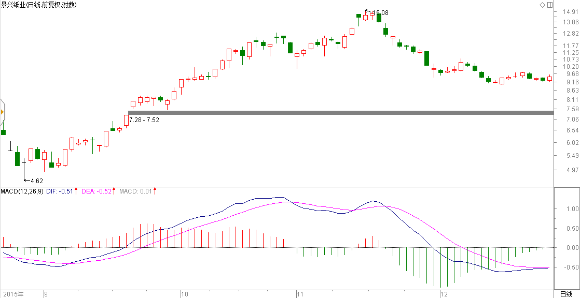
2、MACD柱体面积与股价高低的背离
MACD指标的值由负数变为正数时，柱体颜色即由绿变红，即DIF线与DEA线发生一次金叉；
MACD指标的值由正数变为负数时，柱体颜色即由红变绿，即DIF线与DEA线发生一次死叉。

Slide 14
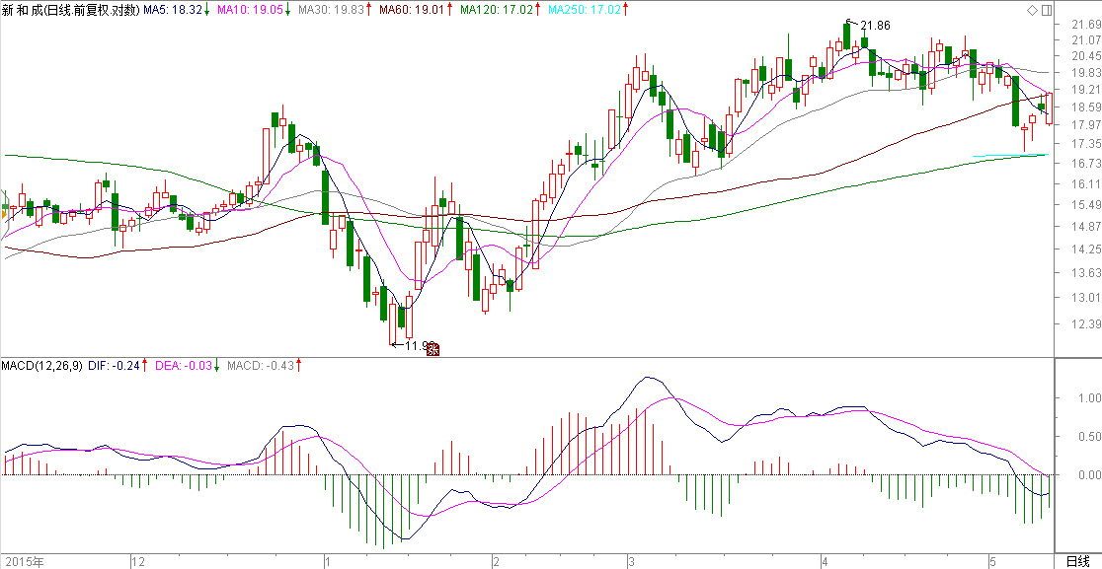
2、MACD柱体面积与股价高低的背离——案例1

Slide 15
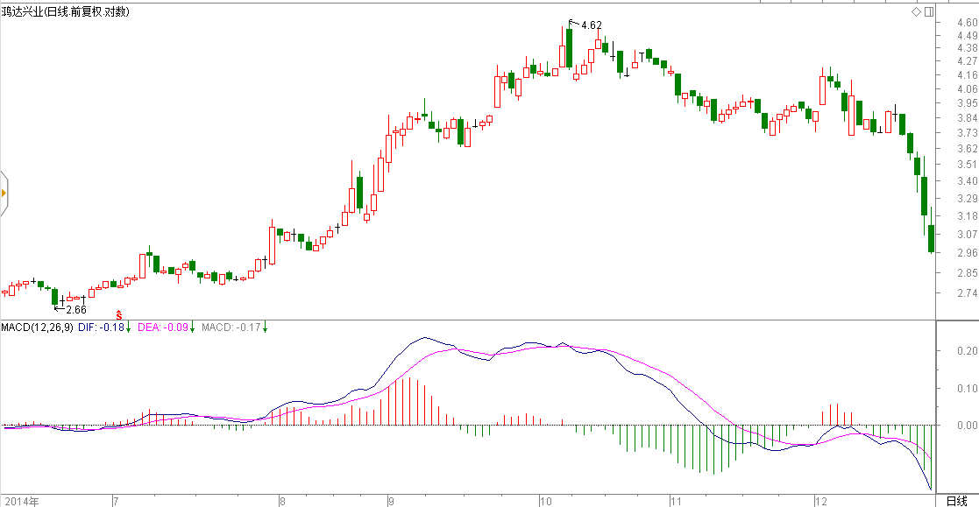
2、MACD柱体面积与股价高低的背离——案例2

Slide 16
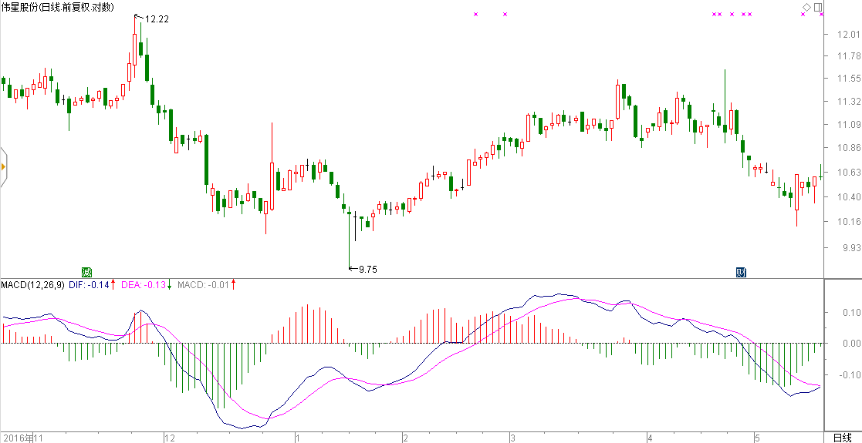
2、MACD柱体面积与股价高低的背离——案例3

Slide 17
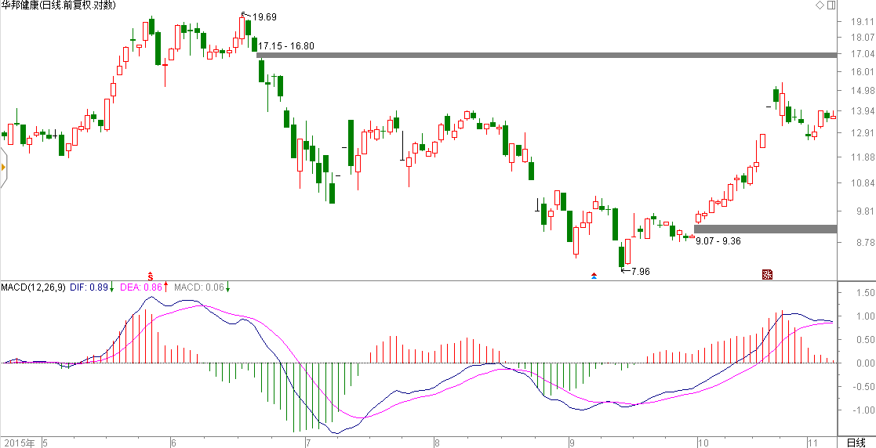
2、MACD柱体面积与股价高低的背离——案例4

Slide 18
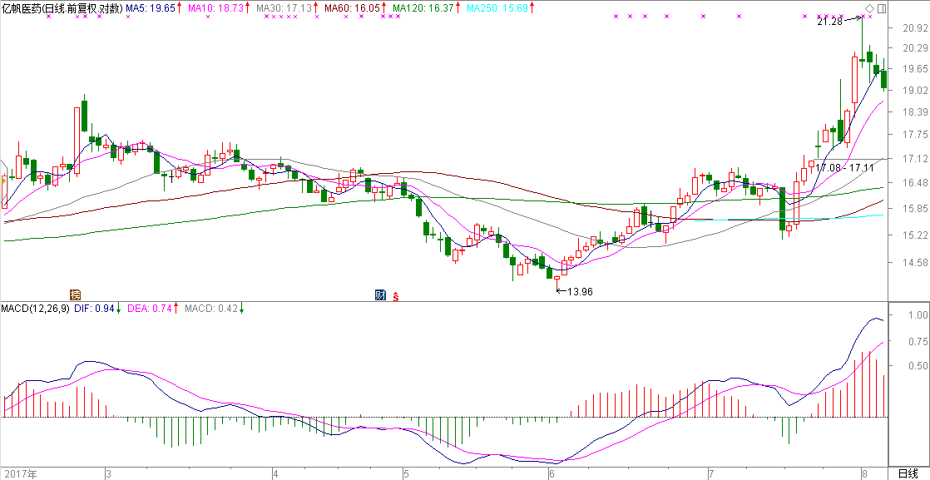
2、MACD柱体面积与股价高低的背离——案例5

Slide 19
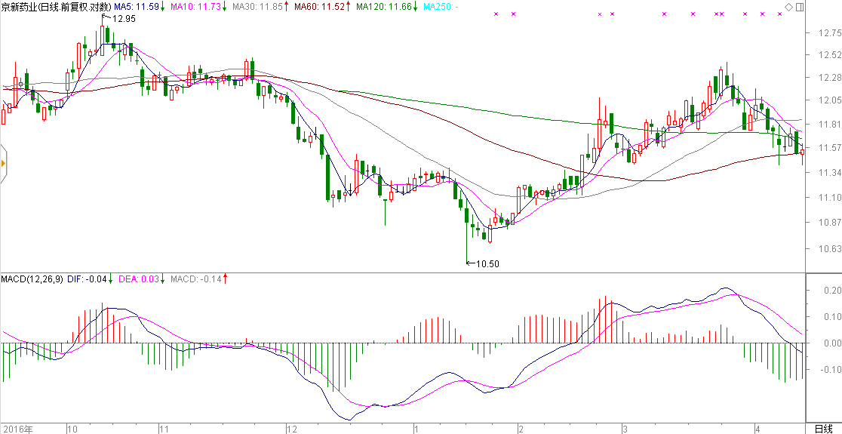
2、MACD柱体面积与股价高低的背离——案例6

Slide 20
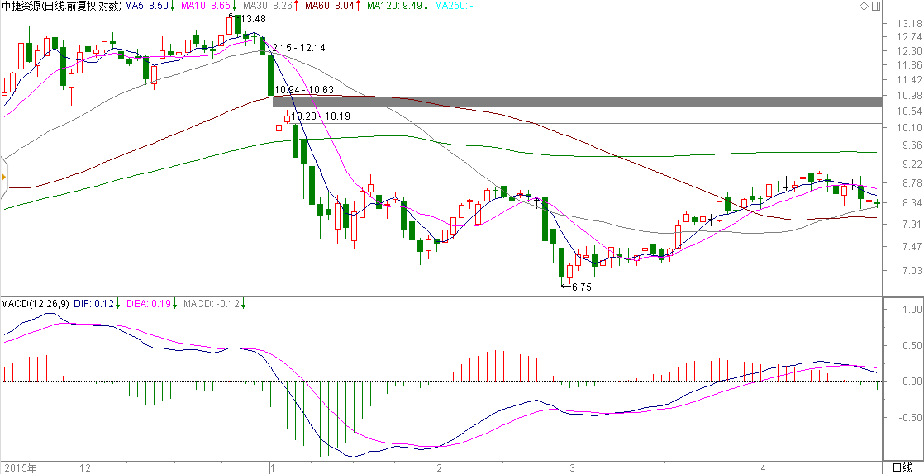
2、MACD柱体面积与股价高低的背离——案例7

Slide 21
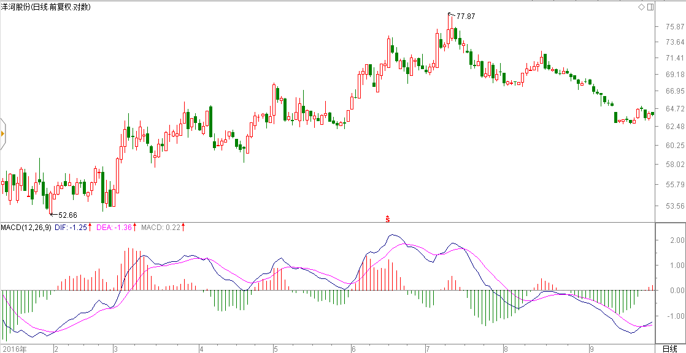
2、MACD柱体面积与股价高低的背离——案例8

Slide 22
3、DIF线、DEA线与股价高低的背离
当股价创新高时，DIF线或DEA线却不创新高，即DIF线、DEA线与股价高低产生背离。
当DIF线与DEA线发生金叉时，MACD柱线同时呈现红色，此时DIF线运行在DEA线的上方。
当DIF线与DEA线发生死叉时，MACD柱线同时呈现绿色，此时DIF线运行在DEA线的下方。
DIF线的灵敏度要高于DEA线，DEA线的稳定度要高于DIF线。
DIF线被称为快线，DEA线被称为慢线。

Slide 23
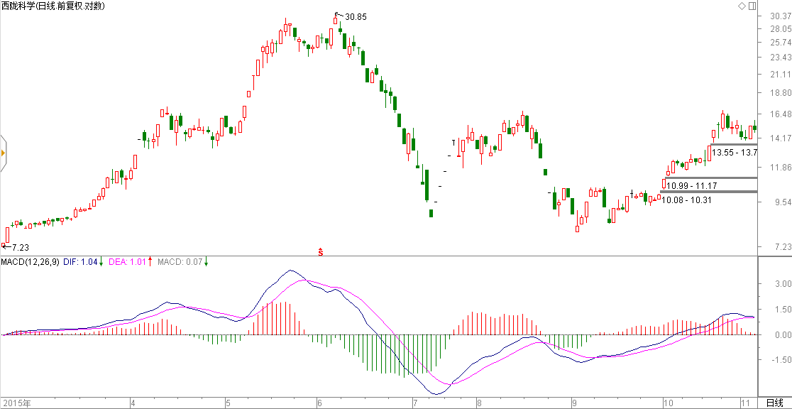
3、DIF线、DEA线与股价高低的背离——案例1

Slide 24
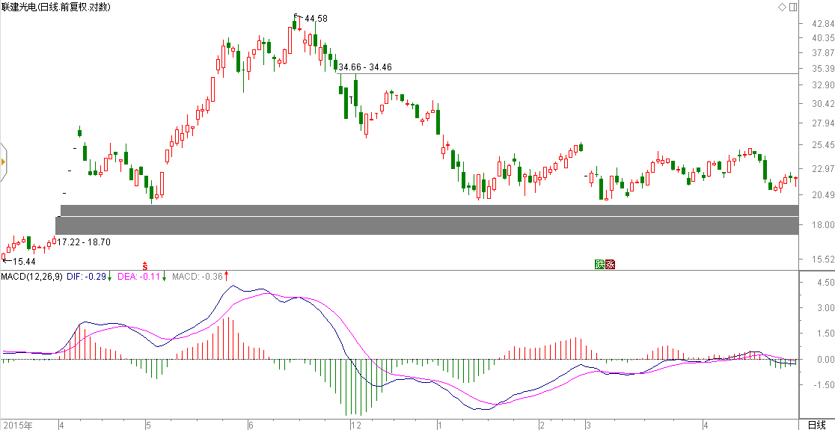
3、DIF线、DEA线与股价高低的背离——案例2

Slide 25
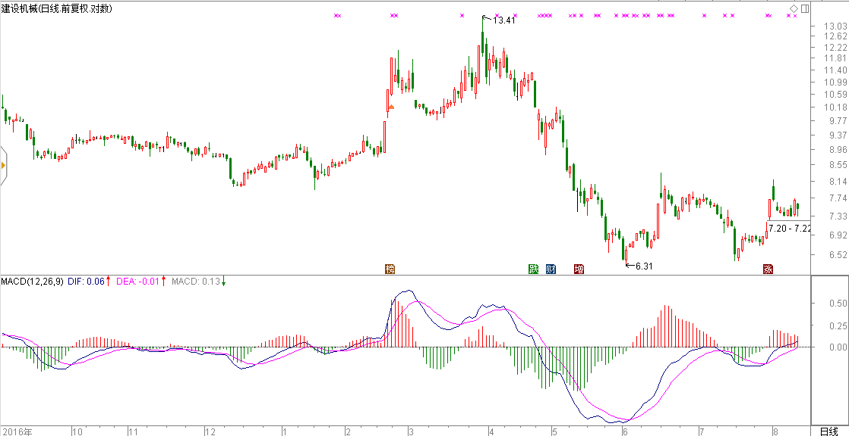
3、DIF线、DEA线与股价高低的背离——案例3

Slide 26
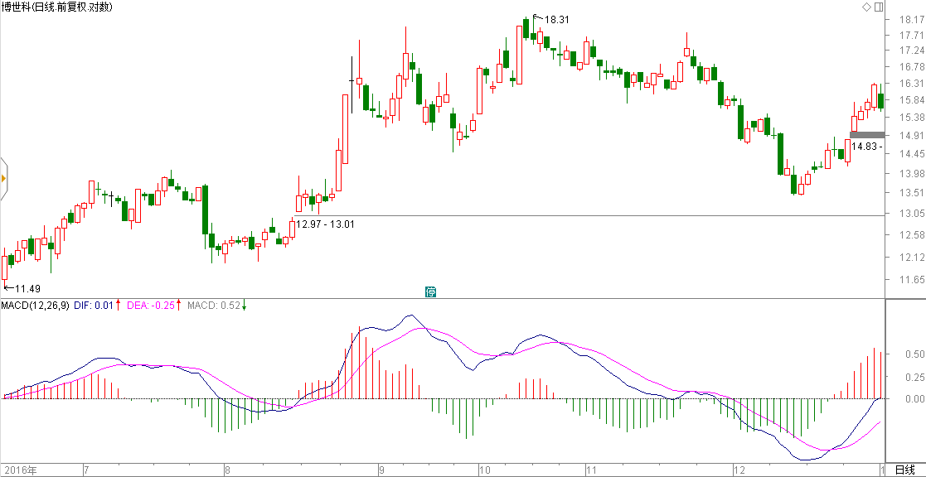
3、DIF线、DEA线与股价高低的背离——案例4

Slide 27
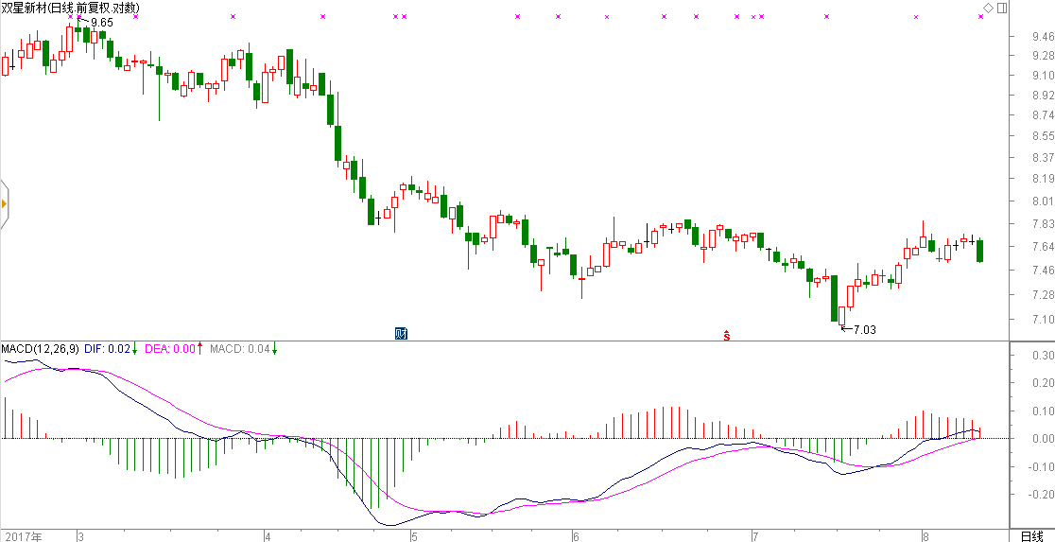
3、DIF线、DEA线与股价高低的背离——案例5

Slide 28
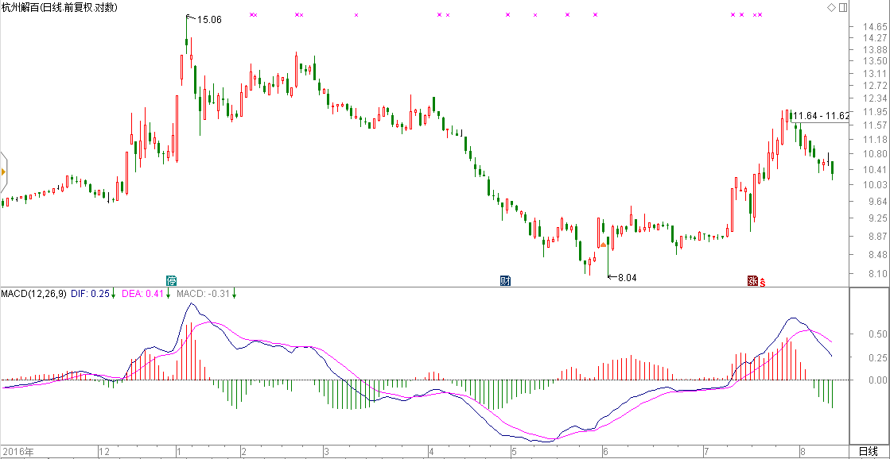
3、DIF线、DEA线与股价高低的背离——案例6

Slide 29
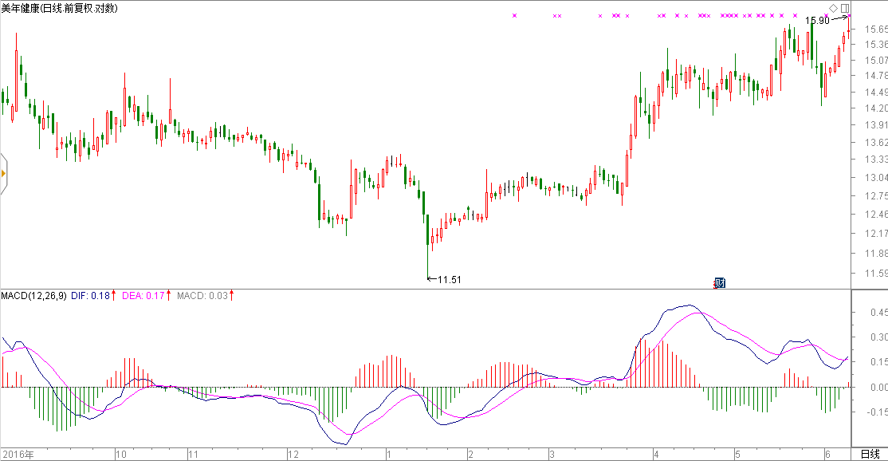
3、DIF线、DEA线与股价高低的背离——案例7

Slide 30
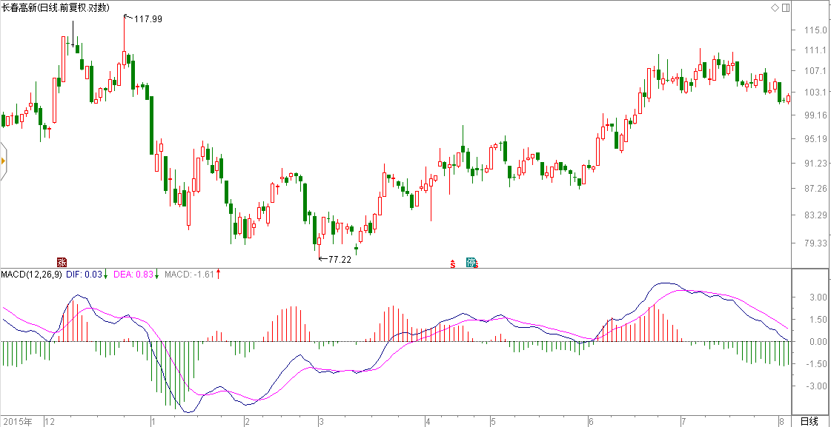
3、DIF线、DEA线与股价高低的背离——案例8

Slide 31
4、MACD的隔波背离与波内背离
隔波背离：两个相邻同向波段的背离
波内背离：在一个波段内的背离
波内背离其实是更小级别的隔波背离

Slide 32
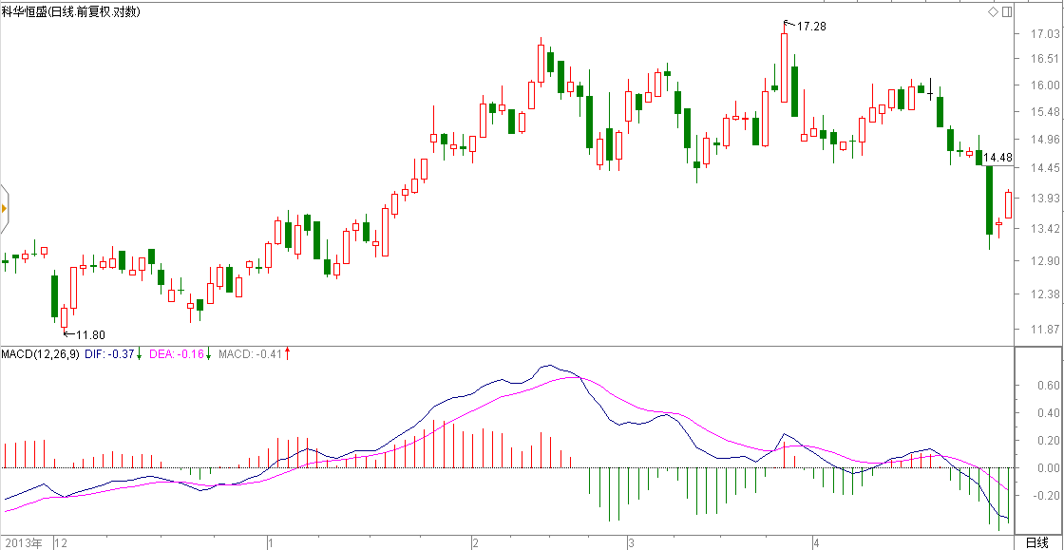
E
C
ABC三点，股价持续创新高，而MACD柱体却没有创新高，背离成立，它是在一个波段内或者说一个趋势内发生的，所以此处的背离属于波内背离。
D
B
A
E点相对D点股价创新高，但对应MACD的DIF和DEA线却没有创新高，背离成立，但是DE两点属于两个不同的波段或趋势，中间有一个下跌波段相连，所以属于隔波背离。
A′
B′
C′
D′
E′

Slide 33
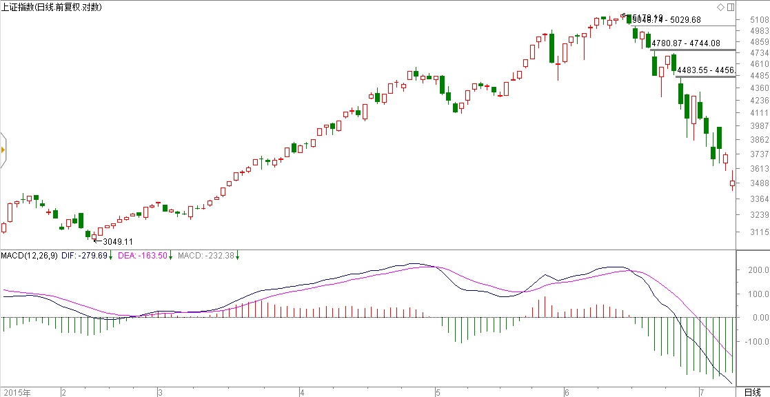
上证指数2015年6月MACD指标背离分析（日线）
C
B
B点相对于A点，指数不断创新高，而DIF和DEA线不创新高，由于前一个波段已破趋势，所以进入到隔波背离的状态。
A
D
趋势线
B点之后，C点、D点还在创新高，但相对于A′点来说，DIF线DEA线依然未创新高，还处在隔波背离的状态。同时，C点、D点对应的MACD柱体相对于B′来说，却在缩短，波内背离成立。隔波背离出现后再出现波内背离，更要及时离场。
趋势线
A′
B′
C′
D′

Slide 34
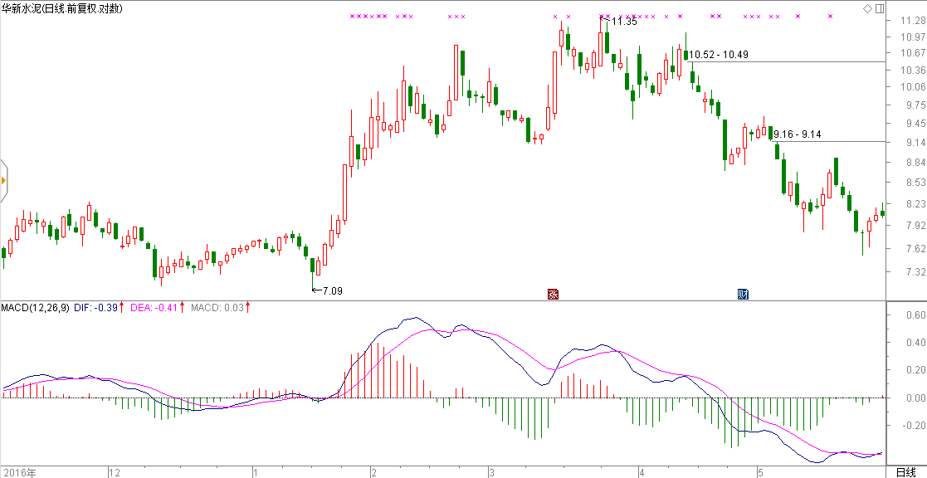
高位隔波背离后的波内背离——离场信号
D
E
C
B
A
隔波背离后的波内背离——离场信号

Slide 35
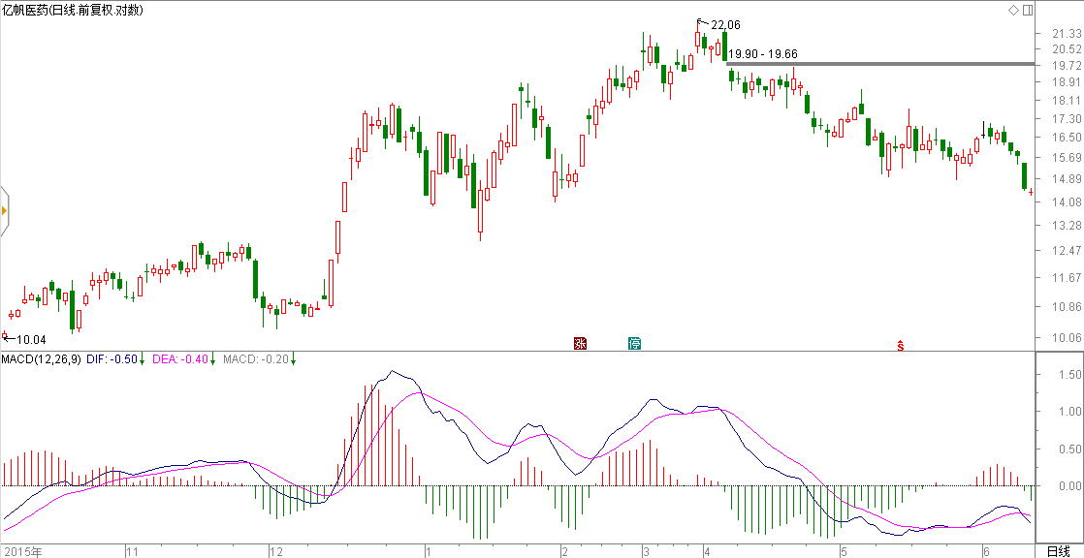
高位隔波背离后的波内背离——离场信号

Slide 36
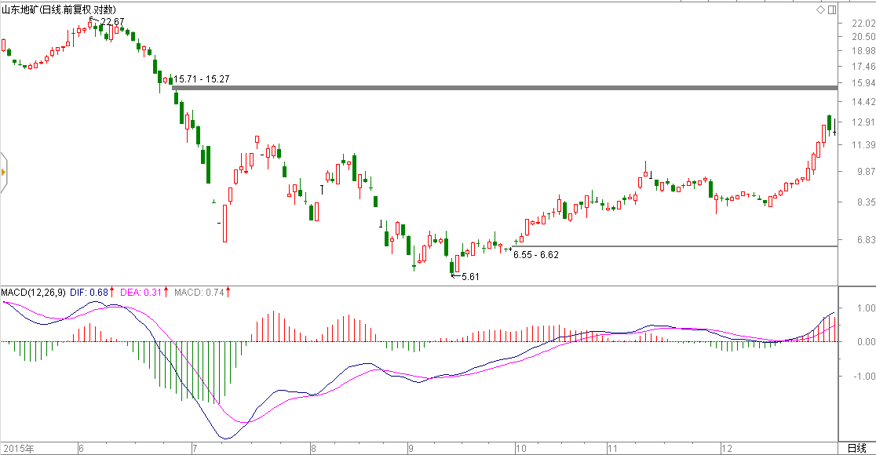
低位隔波背离后的波内背离——进场信号

Slide 37
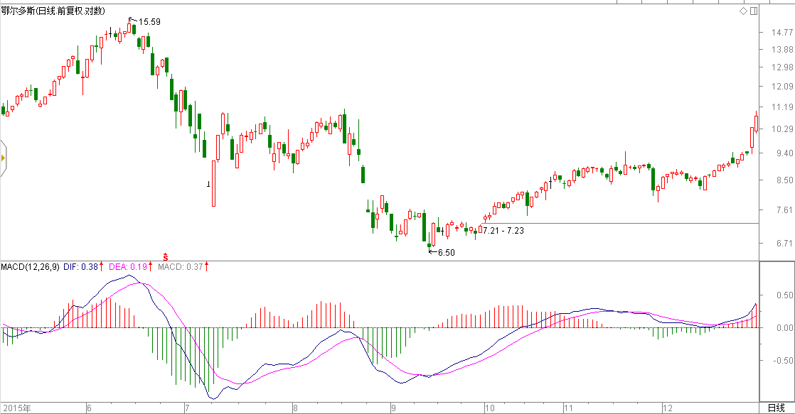
低位隔波背离后的波内背离——进场信号

Slide 38
5、不同周期的MACD背离
投资者在使用MACD指标的时候，经常会遇到这种情况，比如在周线上看到的MACD指标发出金叉买入信号，但是日线周期的MACD指标却发出顶背离卖出信号，或者日线上的MACD指标处于0轴以下，而30分钟级别的MACD指标却在高位，等等。
在实战中，投资者一定要有周期的概念。

Slide 39
多周期操盘的定量标准——三个周期操盘
第一个：大周期
  确认是否具备趋势行情条件；从整体来看，处于什么样的位置；大致上涨空间有多少；压力位与支撑位在什么位置。
第二个：主周期
  大周期确认有机会的前提下，用主周期研究目前处于趋势的哪个阶段，是否发出交易信号（等待、买进、持仓、卖出）
第三个：小周期
  在主周期发出交易信号后，用小周期寻找下单价格区间和点位，以及分析主周期中每一个波段的形态结构是否完整。

Slide 40
不同主力操作的趋势机会对应的操盘周期
大周期 | 主周期 | 小周期
月K线图 | 周K线图 | 日/60分钟k线图
周K线图 | 日K线图 | 60/30分钟k线图
日K线图 | 30分钟K线图 | 15分钟K线图
30分钟k线图 | 15分钟K线图 | 5分钟K线图

Slide 41
资本逻辑 投资智慧 趋势为王 共赢财富
感谢您的观赏
——正福金融——

